Slide 1
每日伴读
——上海教科书式执法
莫聽穿林打葉聲
何妨吟嘯且徐行
主讲人：格木安步

Slide 3
官媒热评必读——教科书式执法
“教科书式执法”背后的平安密码
1月，一名非机动车车主骑车借道机动车道引发碰撞后，要求机动车车主赔偿。上海交警汤淇鑫条理清晰、有理有据地释法说理，最终判定非机动车车主负事故全责。执法过程中，汤淇鑫见当事人腿部受伤，果断送医救治，当事人最终心服口服。该过程被群众拍下并上传至网络，收获无数网友点赞，被誉为上海交警“‘严’值拉满，‘暖’度在线”的“教科书式执法”。
“教科书式执法”是如何练成的？近年来，上海公安机关坚持以总书记法治思想为指引，积极构建与“专业+机制+大数据”新型警务运行模式相适应的执法规范化建设运行体系，提升执法能力，打造监督闭环，传递法治温度，让人民群众切实感受到公平正义。
标题：点出全文中心论点——教科书式执法如何养成（“背后的密码”表述追问本质对策）
开头：通过执法中的典型争议案例引出论点——教科书式执法如何养成

Slide 4
官媒热评必读——教科书式执法
标准化指引，提升现场执法能力
“我们通过走访调研、座谈交流等方式，收集整理一线民警执法执勤中遇到的疑难复杂问题，制发相应的执法指引。”上海市公安局法制总队一支队支队长高争志介绍说，为丰富基层民警执法办案的“工具箱”，2024年，市局法制部门动态制发各类执法指引34期，推动执法保障前移。
。。。
动态制发执法指引，开展执法评选活动，丰富执法培训方式……一系列举措为基层民警严格规范公正文明执法提供了坚实保障。
观点一：标准化指引，提升现场执法能力
论述展开：标准化指引的具体案例——调研执法实际情况指定执法指引
论述总结：标准化指引的其他措施

Slide 5
官媒热评必读——教科书式执法
数字化赋能，打造执法监督闭环
“现在办案效率提高了，嫌疑人再多也能‘一条龙’完成看管、采集、送押等工作。”3月20日，普陀警方成功摧毁一个电信网络诈骗团伙。破案当天，民警将51名犯罪嫌疑人带入分局“一站式”执法办案管理中心，从进入到离开，一切有条不紊，24小时内完成闭环作业。
规范执法的背后，数字化引擎驱动着上海法治公安建设转型升级。依托新一代执法办案管理系统的实时化、智能化监测预警功能，执法办案管理中心实现了对执法办案活动的全要素、全过程监督管理。
。。。
观点二：数字化赋能，打造执法监督闭环
论述展开：数字化赋能的具体细节——实时化智能化检测预警

Slide 6
官媒热评必读——教科书式执法
靠前式服务，传递法治温度
“像星星那样，汇聚光和力量……”这是初中生小园写给民警陈梁顺的歌曲，歌曲的背后是一段暖心警事。日前，虹口分局民警、社区少年服务队队员陈梁顺发现小园与母亲因激烈争吵而反复拨打110报警。自此，陈梁顺多次上门调解，帮助小园的家庭重回往日的温暖。
。。。。
“我们通过全量警情分析系统，对日均上万起警情以智能化、标签化的形式进行筛选提炼，从重复、重点警情中梳理发现群众的急难愁盼。”上海市公安局情报指挥中心副科长曹洪介绍道。
观点三：靠前式服务，传递法治温度
论述展开：靠前式服务的具体案例——分析提炼群众急难愁盼提前化解

Slide 7
官媒热评必读——教科书式执法

Slide 8
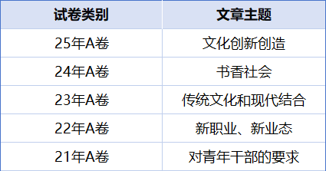
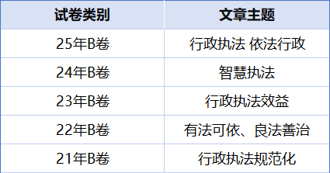
官媒热评必读——教科书式执法
江苏省考申论特征五：B卷作文重执法

Slide 9
官媒热评必读——教科书式执法
【2024年国考行政执法卷】请结合“给定材料5”，围绕行政执法工作中的“力”“理”“利”进行深入思考，联系实际，自拟题目，写一篇文章。

Slide 10
官媒热评必读——教科书式执法

Slide 11
官媒热评必读——教科书式执法
【2024年国考行政执法卷】请结合“给定材料5”，围绕行政执法工作中的“力”“理”“利”进行深入思考，联系实际，自拟题目，写一篇文章。
【执法类话题通用素材——上海教科书式执法】
开头套用——近年来，上海公安机关坚持以总书记法治思想为指引，积极构建与“专业+机制+大数据”新型警务运行模式相适应的执法规范化建设运行体系，提升执法能力，打造监督闭环，传递法治温度，让人民群众切实感受到公平正义。“教科书式执法”练成的背后体现出“力”“理”“利”的行政执法和谐乐章。

Slide 12
官媒热评必读——教科书式执法

